Slide 1
Dasar Pemrograman
Tim Ajar Dasar Pemrograman 2026

Slide 2
Pengantar

Slide 3
Deskripsi MK
Deskripsi Mata Kuliah Dasar Pemrograman
  Dasar Pemrograman memberikan pengetahuan dan pemahaman konsep dasar algoritma dan dasar pemrograman sehingga dalam mata kuliah ini mahasiswa memiliki dasar untuk menyelesaikan permasalahan-permasalahan logika dengan menggunakan flowchart dan pseudocode.

Slide 4
Tujuan MK
Di akhir kuliah mahasiswa mampu:
Mahasiswa mengenal konsep dasar algoritma serta mampu menganalisis permasalahan sederhana ke dalam bentuk algoritma
Mahasiswa mampu memahami dan menerapkan konsep-konsep dasar pemrograman seperti tipe data, variabel, dan struktur dasar dalam pemrograman.
Mahasiswa mampu memahami manajemen kontrol versi serta struktur pemilihan dan perulangan untuk menyelesaikan permasalahan sederhana.
Mahasiswa mampu memahami pengolahan data dengan array
Mahasiswa mampu memahami penggunaan fungsi untuk modularitas dalam pemrograman

Slide 5
Pokok Bahasan
Dasar Pemrograman (Konsep Algoritma)
Tipe Data, Variabel, Konstanta, Input-Output
Operator, Input-Output
Git
Pemilihan
Perulangan
Array
Fungsi/Prosedur

Slide 6
Pengantar – Kontrak Kuliah…(1)
Pertemuan | Materi
Minggu – 1 | Dasar Pemrograman (Konsep Algoritma)
Minggu – 2 | Tipe Data, Variabel, Input-Output, Operator (Aritmatika)
Minggu – 3 | Operator (Lanjutan), Sequence, Flowchart & Pseudocode
Minggu - 4 | Kuis 1 (Materi Minggu 1–3)
Minggu – 5 | Pemilihan 1 (if, if-else, if-else if, switch-case)
Minggu – 6 | Pemilihan Bersarang; Ekspresi Logika
Minggu – 7 | Latihan Studi Kasus (Pemilihan)
Minggu – 8 | UTS (Materi Minggu 5–7)
Minggu – 9 | Perulangan Sederhana
Minggu – 10 | Perulangan Bersarang
Minggu – 11 | Kuis 2 (Materi Minggu 9–10)
Minggu – 12 | Array 1 Dimensi

Slide 7
Pengantar – Kontrak Kuliah…(2)
Pertemuan | Materi
Minggu – 13 | Array 2 Dimensi
Minggu – 14 | Fungsi
Minggu – 15 | Latihan Studi Kasus (Array & Fungsi)
Minggu – 16 | Fungsi Rekursif
Minggu – 17 | UAS (Materi Pertemuan 12–16)
Bobot Kuis : 35%
Bobot Tugas : 20%
Bobot UTS : 15%
Bobot UAS : 30%

Slide 8
Pertemuan 1
DASAR PEMROGRAMAN
Notes:
Berang-berang sedang mengurutkan sekumpulan kayu dengan cara membandingkan dua batang kayu yang berdekatan. Dia membandingkan kayu pertama dengan yang kedua, jika kayu pertama lebih kecil, maka berang-berang menukar kedua kayu ini. Kemudian berang-berang membandingkan kayu kedua dengan yang ketiga, dst. Jika terjadi pertukaran, maka ia mencari posisi yang benar untuk kayu yang ditukar dalam urutan kayu yang diurutkan pertama dan meletakkannya di sana. Ini bisa diulang sampai semua kayu diurutkan (katakanlah, dari yang terpendek ke yang terpanjang)..

Slide 9
Tujuan
Setelah menempuh materi ini, mahasiswa hendaknya mampu:
Mahasiswa mengenal konsep dasar algoritma serta mampu menganalisis permasalahan sederhana ke dalam bentuk algoritma

Slide 10
Introduction - What Is a Computer?
COMPUTER
TO – COMPUTE + ER
menghitung/mengolah bilangan
mengolah data
Data yg diolah
Pengolah Data (Processor)
Data hasil olahan
(Masukan/Input)
(berbasis Aritmatika
dan Logika)
(Keluaran/Output)
Penyimpanan Data (Storage, e.g. memory)
‹#›

Slide 11
Program Komputer
Program Komputer atau yang sering disebut perangkat lunak (software) merupakan instruksi untuk computer.
Anda dapat memberikan perintah kepada Komputer melalui program.
Tanpa adanya program, Komputer adalah mesin kosong yang tidak bisa diberikan intruksi.
Karena Komputer tidak mengerti Bahasa manusia maka cara berkomunikasi dengan computer adalah dengan menggunakan computer languages
Program ditulis dengan menggunakan bahasa pemrograman.

Slide 12
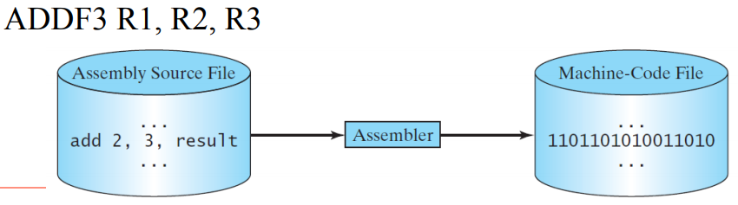
Computer Languages
Machine Language - Assembly Language - High Level Language
Machine Language : program ditulis dalam Bahasa biner.
  Misalnya, untuk menjumlahkan dua angka, instruksi dalam biner seperti ini:
  1101101010011010
Assembly Language : lebih mudah dibandingkan Bahasa mesin.
  Komputer tidak mengerti Bahasa asemby sehingga terdapat assembler yang menterjemahkan Bahasa assembly ke Bahasa mesin
  Contoh :
Sumber : Liang, Introduction to Java Programming, Tenth Edition, (c) 2015 Pearson Education, Inc. All

Slide 13
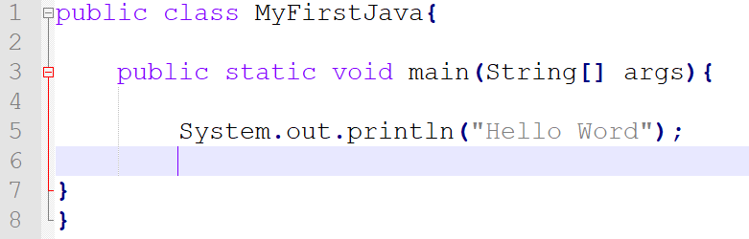
Computer Languages
Machine Language - Assembly Language - High Level Language
High Level Language : mirip dengan Bahasa inggris dan mudah dipelajari oleh programmer
  Contoh : java, C++, C, C#, Python, ds

Slide 14
Interpreting/Compiling Source Code
Program yang ditulis dalam Bahasa tingkat tinggi (high-level language) disebut source code atau source program
Karena program tidak mengerti Bahasa source code maka source code harus diterjemahkan ke dalam Bahasa mesin untuk bisa di ekseskusi oleh computer
Translasi / penterjemahan source code ke Bahasa mesin dapat dilakukan menggunakan tools pemrograman lain yang disebut interpreter atau compailer.
Sumber : Liang, Introduction to Java Programming, Tenth Edition, (c) 2015 Pearson Education, Inc. All

Slide 15
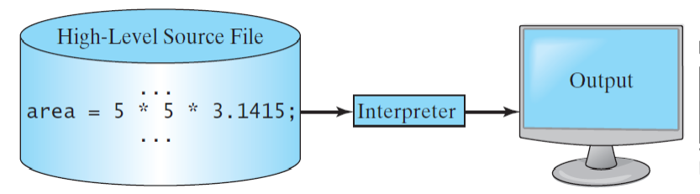
Interpreting Source Code
Interpreter membaca satu pernyataan (statement) dari source code lalu menterjemahkannya ke dalam Bahasa mesin dan kemudian langsung mengeksekusinya.
cara kerja interpreter:
Sumber : Liang, Introduction to Java Programming, Tenth Edition, (c) 2015 Pearson Education, Inc. All

Slide 16
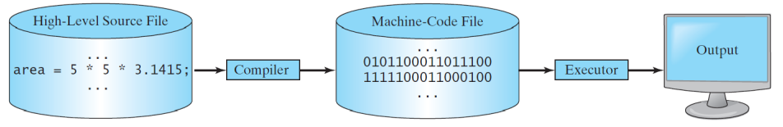
Compiling Source Code
Compailer menterjemahkan seluruh source code menjadi sebuah file yang berisi Bahasa mesin dan kemudian file yang berisi Bahasa mesin tersebut yang akan di eksekusi.
cara kerja compailer:
Sumber : Liang, Introduction to Java Programming, Tenth Edition, (c) 2015 Pearson Education, Inc. All

Slide 17
Bahasa Pemrograman Java
Java sudah ada sejak 1995, masih dipakai hingga saat ini di industri besar.
Java Bahasa pemrograman yang ketat dengan aturan (class, main, dan tipe data harus jelas).
  Struktur program terorganisir
  Jika sudah bisa Java, pindah ke Bahasa pemrograman lain akan lebih gampang.
Contoh Aplikasi menggunakan Java
  Android Apps → Awalnya semua aplikasi Android ditulis dengan Java sebelum Kotlin popular, Contoh: WhatsApp, Spotify (awal pengembangan).
  Backend Web → Spring Framework banyak dipakai e-commerce.
  Bank → Hadoop (framework big data) ditulis dalam Java.
  Big Data → Hadoop, Apache Spark berjalan di JVM.
  IoT 🡪Banyak perangkat IoT (smart card, smart meter) menggunakan Java.
Notes:
Slide ini bertujuan membangun motivasi mahasiswa belajar JAVA
di startup, kemungkinan backend pakai Spring Boot (Java).
perbankan, sistem core banking-nya Java.
Kalau bikin Android app, dulu pasti pakai Java, sekarang Kotlin tapi masih jalan di atas JVM.”

Slide 18
Algoritma

Slide 19
Algoritma…(1)
Proses pengolahan data membutuhkan algoritma
Algortima : urutan langkah-langkah logis penyelesaian masalah yang disusun secara sistematis dan logis.
Sistematis : urutan langkah-langkah yang disusun harus jelas, memiliki pola tertentu
Logis : masuk akal, bisa dibaca dan diterima oleh akal
Bisa dinilai benar salahnya

Slide 20
Algoritma…(2)
Pemrograman komputer
  Algoritma diimplementasikan dalam program komputer
  Satu set instruksi atau langkah-langkah yang dijalankan dengan komputer untuk menyelesaikan suatu masalah.
MASALAH / IDE
PEMECAHAN
SOLUSI / HASIL
Algoritma
Source Code
Executable Code

Slide 21
Penilaian Algoritma
Hasilnya harus benar, sesuai dengan yang diinginkan
Seberapa baik hasil dari algoritma tersebut
Efisiensi algoritma 🡪 waktu dan memori
Dimungkinkan antara orang satu dengan yang lain, dari masalah yang sama, akan mendapatkan algoritma yang berbeda. Semuanya dianggap benar, asal hasil yang dikeluarkan sesuai dengan harapan. Namun demikian, diantara perbedaan algoritma tersebut, bisa dipilih mana yang lebih efisien

Slide 22
Struktur Dasar Algoritma
Struktur runtutan/sekuensial :
  Digunakan untuk program yang pernyataannya sequential atau urutan.
Struktur pemilihan
  Digunakan untuk program yang menggunakan pemilihan atau penyeleksian kondisi.
Struktur perulangan
  Digunakan untuk program yang pernyataannya akan dieksekusi berulang-ulang.

Slide 23
Kriteria Algoritma
Input
  Terdapat inputan bernilai nol ataupun lebih banyak sebagai sumber yang berasal dari luar program.
Output
  Output minimal terdiri dari satu kuantitas hasil.
Definiteness
  Setiap instruksi yang diberikan harus jelas dan tidak ambigu.
Finiteness
  Jika kumpulan instruksi algoritma ditelusuri, maka tahapan algoritma akan berakhir setelah sejumlah langkah yang terbatas.
Effectivenes
  Setiap instruksi harus cukup mendasar sehingga mudah untuk dilakukan sesuai dengan kebutuhan

Slide 24
Contoh Algoritma
Masalah : Bagaimana cara membuat segelas teh
Input : Teh, Air, gula
Output : Segelas teh
Data lain : gelas, teko listrik
Proses
  Tuang air ke teko Listrik
  Panaskan air menggunakan teko listrik
  Masukkan teh ke gelas
  Tuang air panas ke gelas
  Tambah gula ke gelas
  Aduk

Slide 25
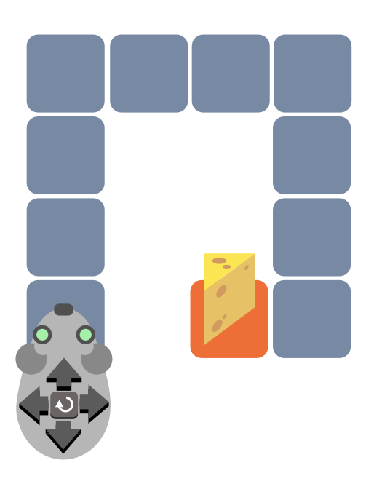
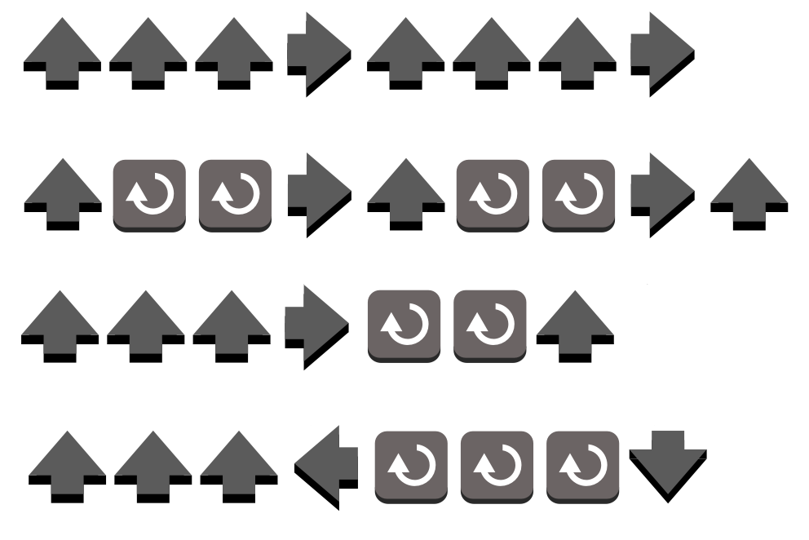
Contoh Algoritma
Masalah : Beaver Hajar memiliki mouse bot yang bisa diprogram dengan 4 tombol panah dan 1 tombol ulang (repeat). Bantu Hajar memprogram bot agar mencapai keju.
Input : Tombol Maju (1 langkah), Kanan/Kiri (putar 90°), Balik (putar 180°), Ulang (mengulang gerakan sejak awal atau sejak tombol Ulang terakhir ditekan)
Output : Urutan tombol yang membawa bot tepat ke ubin keju
Proses (Jawaban) : Maju, Maju, Maju, Kanan, Ulang, Ulang, Maju
Notes:
Bot menjalankan "Maju ×3, Kanan" → kini di sudut kiri atas, menghadap timur
Tombol Ulang pertama mengulang urutan tsb → bot pindah ke sudut kanan atas, menghadap selatan
Tombol Ulang kedua mengulang lagi → bot pindah ke sudut kanan bawah, menghadap barat
Tombol "Maju" terakhir membawa bot tepat ke ubin keju

Slide 26
Computational Thinking

Slide 27
Computational Thinking ???
Computational Thinking (CT) adalah sebuah cara berfikir untuk memecahkan persoalan, merancang sistem, memahami perilaku manusia.
CT merupakan dasar konsep informatika.
CT berarti berfikir untuk mencipatkan dan menggunakan beberapa tingkatan abstraksi, mulai memahami persoalan sehingga mengusulakan pemecahan solusi yang efektif dan efisien.

Slide 28

Ada empat teknik kunci dalam
Computational Thingking
Dekomposisi
Abstraksi
memecah masalah
yang lebih besar/kompleks menjadi bagian-bagian yang lebih kecil/sederhana.
fokus pada informasi
penting saja, dan mengabaikan detail
yang kurang relevan.
Algoritma
Pattern/Pola
Membangun langkah-langkah solusi dari masalah
mencari/menemukan pola/kesamaan
antar masalah maupun dalam
masalah tersebut.

Slide 29
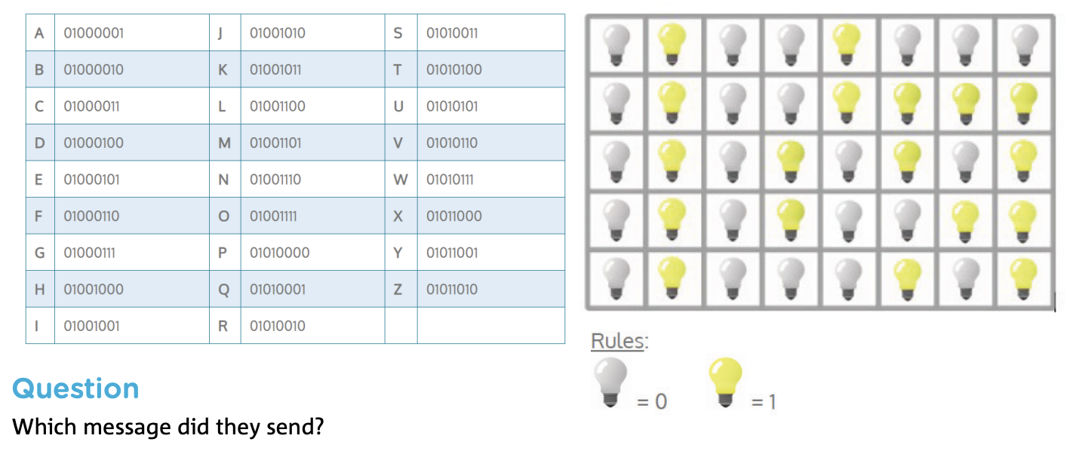
Contoh soal CT
Berang-berang menggunakan bohlam biner untuk mengirim pesan.
Untuk mengirim pesan, mereka menggunakan tabel dan aturan berikut.
Berang-berang mengirim pesan sebagai berikut:
📋 Tabel Kode (A–Z):
(Setiap huruf direpresentasikan oleh kode biner 8-bit, seperti dalam tabel di sebelah kiri.)

Slide 30
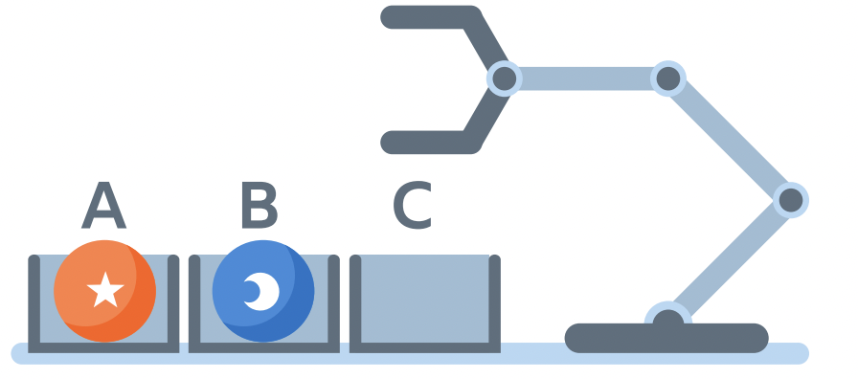
Contoh soal CT- Runtutan
Tim Berang-berang membangun prototipe lengan robot. Prototipe tersebut akan diuji dengan cara berikut: Mereka menempatkan lengan tersebut di atas meja dengan dua bola: satu di dalam nampan A, dan satu lagi di dalam nampan B. Nampan C kosong. Lengan robot mengikuti Algoritma dengan urutan langkah-langkah berikut:
Mengambil bola di dalam nampan A dan meletakkannya ke dalam nampan C.
Mengambil bola di dalam nampan B dan meletakkannya kedalam nampan A.
Mengambil bola di dalam nampan C dan meletakkannya kedalam nampan B.
Ketika lengan robot selesai, manakah pernyataan berikut yang benar?
A. Ada dua bola di nampan A | B. Tidak ada yang berubah. Setiap bola kembali ke tempat awal
C. Nampan A kosong | D. Nampan C kosong

Slide 31
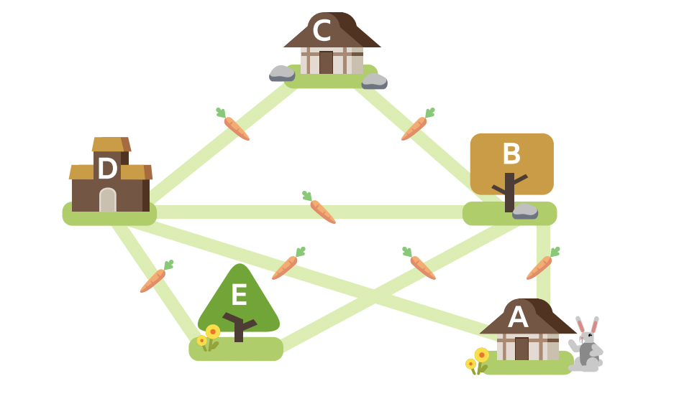
Contoh soal CT - Pilihan
Rumah kelinci kecil ada di A.
Dimulai dari rumahnya, dia akan mengambil wortel. Wortel-wortel tersebut ditunjukkan dalam gambar di samping.
Kelinci kecil ingin mengambil semua wortel dengan kecepatan tercepat dan kembali ke rumahnya. Bisakah Anda membantu kelinci kecil menemukan rute optimal?
Manakah Rute berikut ini yang paling optimal?
ABCDEBDA
ADEBADCBA
ABDABCDEBA
ADEBCDABA

Slide 32

Contoh soal CT - Perulangan
Havel memiliki sebuah mesin jahit yang bisa diprogram.
Mesin ini bisa menjahit dengan jahitan “+” atau jahitan “×”.
Mesin juga bisa memindahkan kain maju 1 langkah.
Mesin bisa menjahit kedua jahitan pada tempat yang sama (urutan tidak masalah). Jika keduanya ditumpuk, hasilnya menjadi “✱”.
Program mesin terdiri dari urutan karakter: +, x, dan →.
Saat mesin dijalankan, program akan berulang terus selama pedal ditekan.
Jika program yang dijalankan:
Maka hasil jahitannya adalah:
Jika havel ingin mengasilkan pola jahitan berikut ini :
Maka Program seperti apa yang harus dijalankan havel?
Notes:
x → x → + x → x → + x →

Slide 33
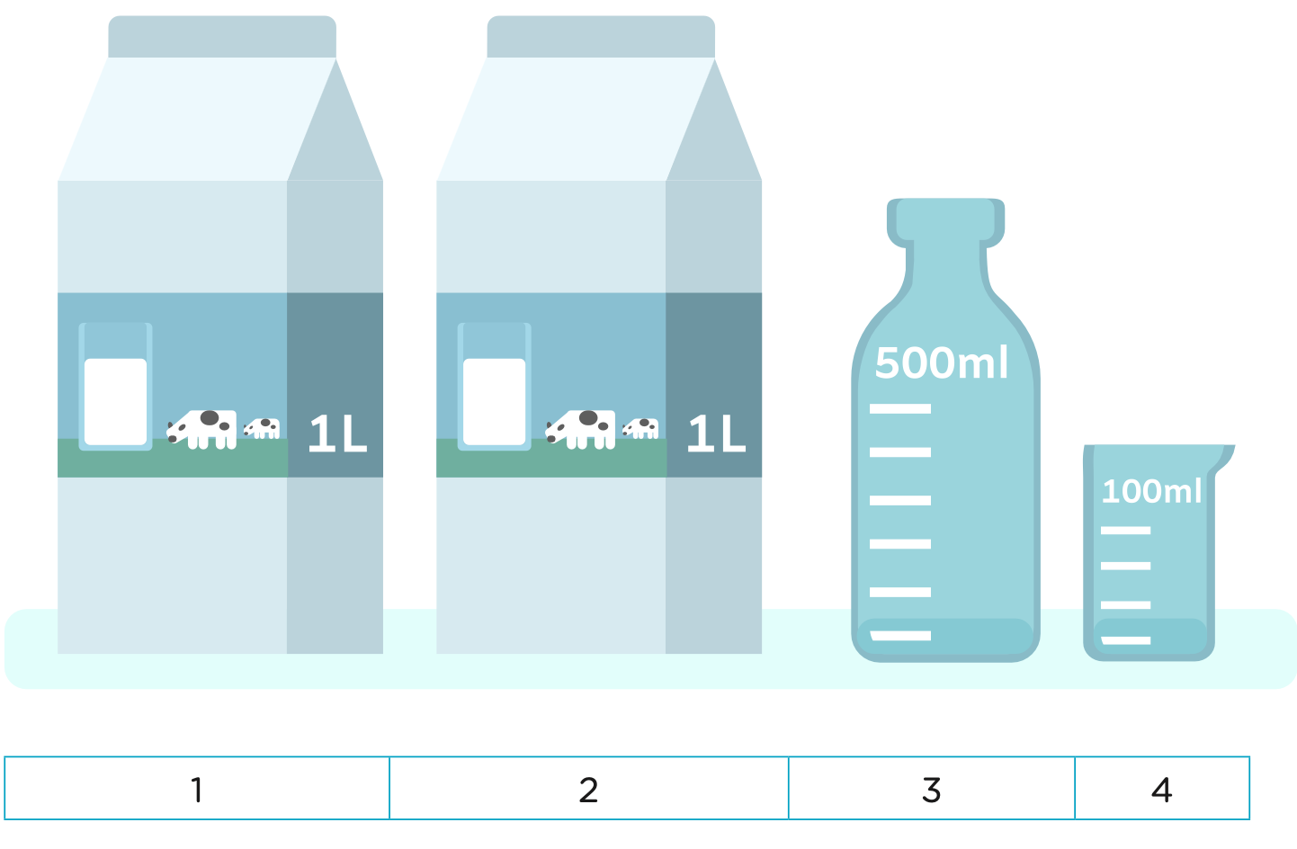
Algoritma - Runtutan
Masalah : Bruna punya 2 kotak susu 1 liter yang masing-masing terisi sedikit lebih dari setengah. Ia ingin membuat kue dan perlu mengukur tepat 700ml susu ke salah satu kotak, dibantu 1 botol kosong 500ml dan 1 gelas kosong 100ml. Setiap kali menuang, wadah tujuan harus terisi penuh atau wadah asal harus kosong.
Input : Kotak 1 (>500ml), Kotak 2 (>500ml), Botol 500ml (kosong), Gelas 100ml (kosong)
Output : 700ml susu tepat berada di salah satu wadah
Proses (Jawaban, urutan tuang terpendek) :
  (1)→(2);
  (2)→(3);
  (3)→(4);
  (4)→(2);
  (3)→(4);
  (4)→(2)
Notes:
Penjelasan
Isi penuh Kotak 2 (menjadi 1000ml)
Tuang Kotak 2 → Botol (wadah 3) sampai botol penuh → Kotak 2 tersisa 500ml, Botol = 500ml
Tuang Botol → Gelas (wadah 4) sampai penuh (100ml), lalu tuang isi Gelas ke Kotak 2 → Kotak 2 = 600ml
Ulangi sekali lagi: Botol → Gelas (100ml), lalu Gelas → Kotak 2 → Kotak 2 = 700ml
Total 6 kali tuang — lebih sedikit dibanding urutan lain yang butuh 7 tuang atau hasilnya tidak pasti

Slide 34
Algoritma - Pemilihan
Tarif parkir motor Rp2.000 untuk 2 jam pertama. Setelah itu, setiap jam terdapat biaya tambahan sebesar Rp1.000. Buatlah algoritma untuk menghitung biaya parkir.
Jawab :
Input : lama parkir (jam)
Proses :
  Masukkan lama parkir
  Jika lama ≤ 2, maka biaya = 2000
  Jika lama > 2, maka biaya = 2000 + (lama - 2) × 1000
  Output biaya parkir
Output : biaya parkir
Data Lain : -

Slide 35
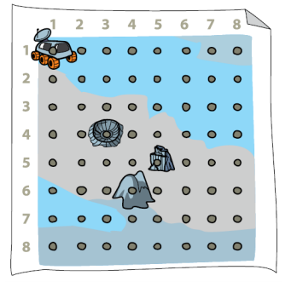
Algoritma - Perulangan
Penjelajah bulan yang dikendalikan berang-berang bergerak dari satu arah ke yang lain menggunakan peta di bawah ini. mulai (1,1) sampai (8,8). Angka pertama adalah baris, yang kedua - adalah kolom jumlah. Dimanakah letak objek kawah, batu, dan gunung? Buatlah Algoritmanya :

Slide 36
Contoh Studi Kasus Perulangan
Input : Peta (baris, kolom), jumlah baris, jumlah kolom
Output : Posisi Gunung
Proses :
  Lakukan pengecekan secara berulang-ulang mulai dari baris pertama untuk kolom ke-1 sampai dengan ke-8
    Jika menemukan objek simpan informasi posisi baris dan kolom
  Lakukan pengecekan secara berulang-ulang mulai dari baris kedua untuk kolom ke-1 sampai dengan ke-8
    Jika menemukan objek simpan informasi posisi baris dan kolom
  Lakukan pengecekan secara berulang-ulang mulai dari baris ketiga untuk kolom ke-1 sampai dengan ke-8
    Jika menemukan objek simpan informasi posisi baris dan kolom
  Lakukan pengecekan secara berulang-ulang mulai dari baris keempat untuk kolom ke-1 sampai dengan ke-8
    Jika menemukan objek simpan informasi posisi baris dan kolom
  Lakukan perulangan sampai baris ke 8

Slide 37

Ada Pertanyaan ???

Slide 38
Latihan

Slide 39
Latihan 1
Sekelompok berang-berang harus mengurutkan daftar angka dari terkecil ke terbesar. Beaver Boromir mencoba cara berikut, dimulai dari posisi paling kiri: (1) bandingkan angka saat ini dengan angka di sebelah kanannya; (2) jika angka di sebelah kanan lebih kecil, tukar keduanya; (3) pindah ke posisi berikutnya dan ulangi langkah 1-2 sampai akhir daftar (ini disebut satu "pass"). Daftar awal dan hasil setelah pass pertama ditunjukkan pada tabel. Bagaimana bentuk daftar setelah 2 pass lagi (total 3 pass)? Tuliskan algoritmanya!
 | 1 | 2 | 3 | 4 | 5 | 6 | 7 | 8 | 9 | 10
Awal | 5 | 3 | 5 | 6 | 7 | 4 | 3 | 6 | 8 | 4
Setelah Pass 1 | 3 | 5 | 5 | 6 | 4 | 3 | 6 | 7 | 4 | 8
Setelah 3 Pass (?)

Slide 40
Latihan 2
Sebuah toko memiliki 4 loket kasir (1-4). Tiap loket bisa menampung antrean maksimal 4 pelanggan (termasuk yang sedang dilayani), dan tiap pelanggan butuh waktu 2 menit untuk dilayani. Saat ingin membayar, pelanggan mengantre di loket pertama yang belum penuh (dicoba mulai loket 1, lalu 2, dst). Jika semua loket yang sudah buka sudah penuh, dibuka loket baru — tetapi loket baru butuh 1 menit untuk disiapkan, sehingga pelanggan PERTAMA di loket itu dilayani dalam 3 menit (pelanggan berikutnya di loket itu tetap 2 menit seperti biasa). Jika ada pelanggan yang selesai dilayani pada saat yang sama dengan pelanggan baru datang, anggap yang selesai keluar lebih dulu sehingga ada tempat kosong untuk yang baru.
Tepat saat toko buka, semua antrean kosong dan hanya loket 1 yang buka. 12 pelanggan datang, dua orang setiap menit (2 orang di menit ke-0, 2 lagi di menit ke-1, dst, sampai menit ke-5). Berapa lama waktu yang dibutuhkan untuk melayani SEMUA pelanggan tersebut?
12 menit (b) 11 menit (c) 13 menit (d) 8 menit
Tabel di samping sudah diisi contoh Pelanggan 1–2 (di Loket 1). Lengkapi sisanya untuk Pelanggan 3–12!
Pelanggan | Loket | Mulai (menit) | Selesai (menit)
1 | 1 | 0 | 2
2 | 1 | 2 | 4
3
4
5
6
7
8
9
10
11
12

